Slide 1
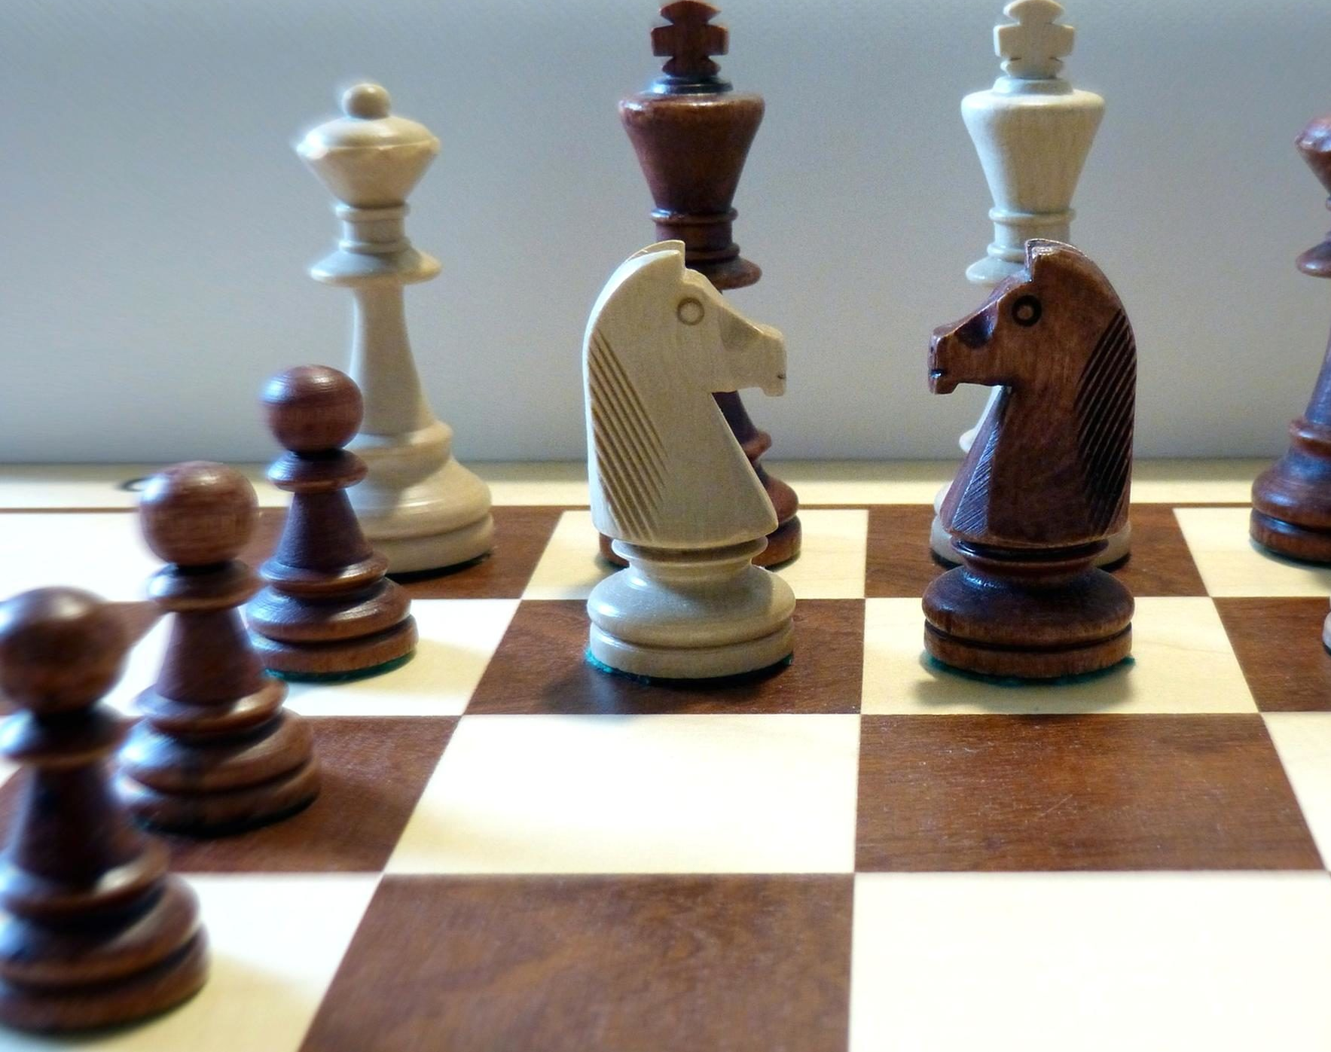
GAVA

Slide 2
Client
ClientHandler
GameRoom
Rules
Sendet die Spielwahl oder den Spielzug als String an den Server
Je nach übermittelten Keyword, übergibt der ClientHandler den Zug zur Kontrolle an den GameRoom oder erstellt einen neuen GameRoom
Im GameRoom, wird nach Spielmodus differenziert und dann den entsprechenden Regeln übergeben.
Das Spielbrett wird aus dem String erstellt, mit dem alten Brett verglichen und überprüft, ob der Spielzug gültig ist.
Client
Server
Der Server akzeptiert die Verbindung und übergibt die Verbindung an den ClientHandler und wartet auf neue Anfragen.
Versucht sich mit dem Server zu verbinden
Das Ergebnis der Rules wird dann vom ClientHandler an den Client geschickt.

Slide 3
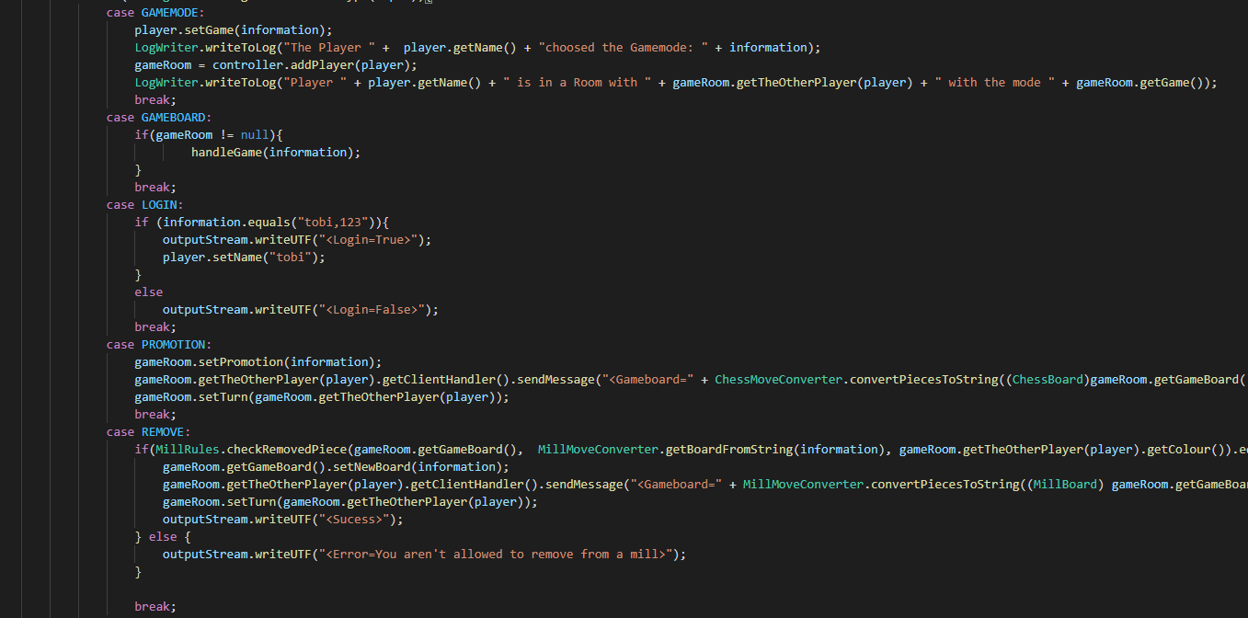
ClientHandler

Slide 4
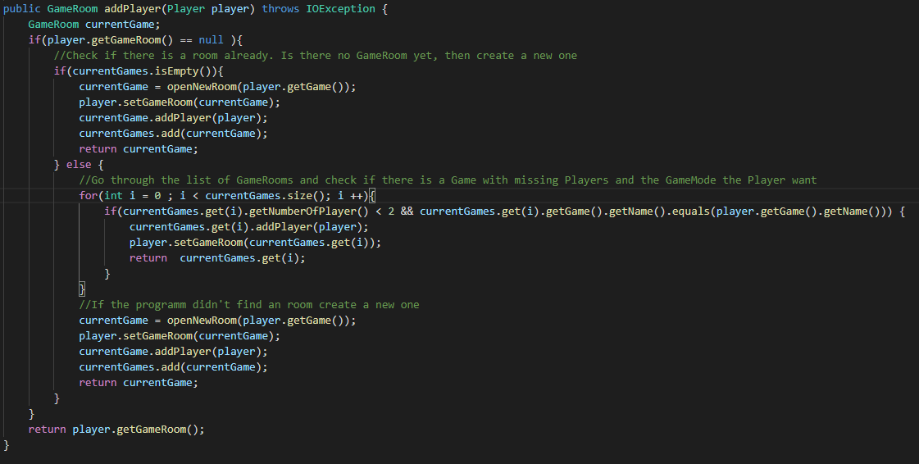
GameController

Slide 5
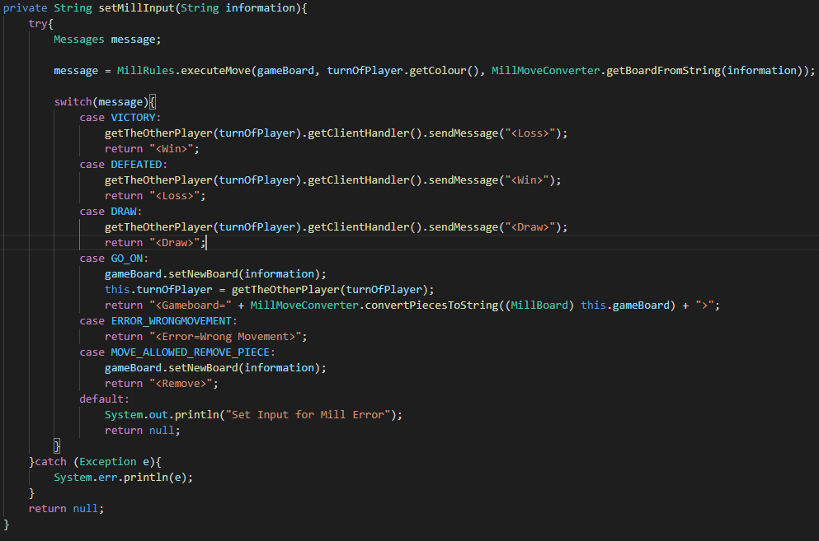
GameRoom

Slide 6
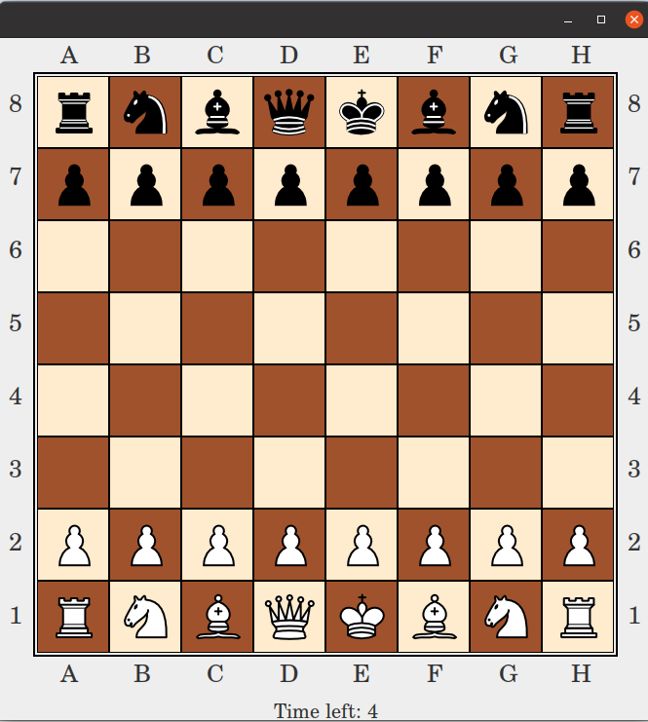
Features:
Figuren lassen sich mittels Drag and Drop bewegen
Timer begrenzt Dauer des Zuges
Spielbrett aus Sicht des jeweiligen Spielers

Slide 7
Spielbrett – String Repräsentierung
<Gameboard =
<rook,black,0=A8><knight,black,0=B8><bishop,black,0=C8><queen,black,0=D8><king,black,0=E8><bishop,black,0=F8>
<knight,black,0=G8><rook,black,0=H8><pawn,black,0=A7><pawn,black,0=B7><pawn,black,0=C7><pawn,black,0=D7>
<pawn,black,0=E7><pawn,black,0=F7><pawn,black,0=G7><pawn,black,0=H7><rook,white,0=A1><knight,white,0=B1>
<bishop,white,0=C1><queen,white,0=D1><king,white,0=E1><bishop,white,0=F1><knight,white,0=G1><rook,white,0=H1>
<pawn,white,0=A2><pawn,white,0=B2><pawn,white,0=C2><pawn,white,0=D2><pawn,white,0=E2><pawn,white,0=F3>
<pawn,white,0=G2><pawn,white,0=H2>
>

Slide 8
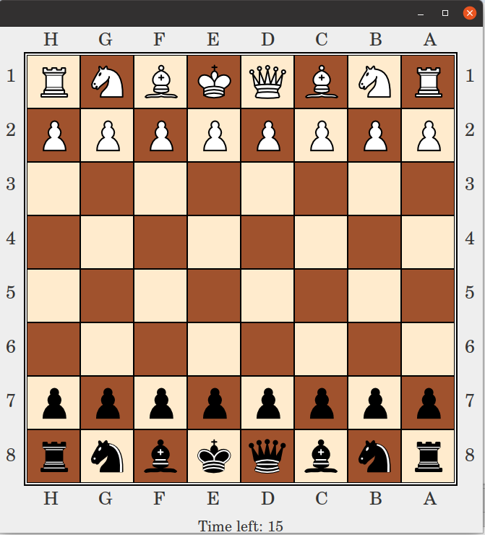
aus Sicht von weiß
aus Sicht von schwarz

Slide 9
Spielbrett – String Repräsentierung
String enthält immer alle 32 Spielfiguren
Jede Figur hat einen fixen Index
<name,color,hasMoved=currentPosition>
Beispiel:
<rook,black,0=A8>
Wenn eine Figur geschlagen wird, ändert sich die Position zu null
<rook,black,0=null>

Slide 10
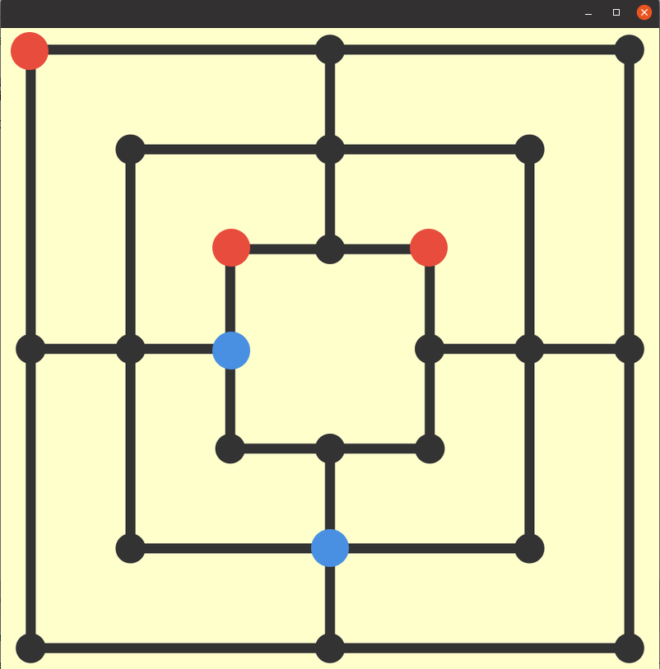
Mühle:
Analog zu Schach
String repräsentiert Position aller Steine

Slide 11
Überprüfung der Spielregeln
Spielbrett: PlayingPiece[][] state = new PlayingPiece[8][8];
Spielzug: String z.B.: String move = ''A1 A2''
Spielfigur: String name;
String colour;
String position;
boolean hasMoved;

Slide 12
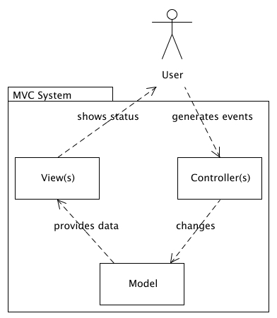
Überprüfung der Spielregeln
Model View Controller Pattern
Model: gameBoard.getState();
View: Client
Controller: ClientHandler

Slide 13
Überprüfung der Spielregeln
Memento Pattern: Cache => Spielzug rückgängig machen
Template Pattern: ChessGame und MillGame implementieren
abstract class Game

Slide 14
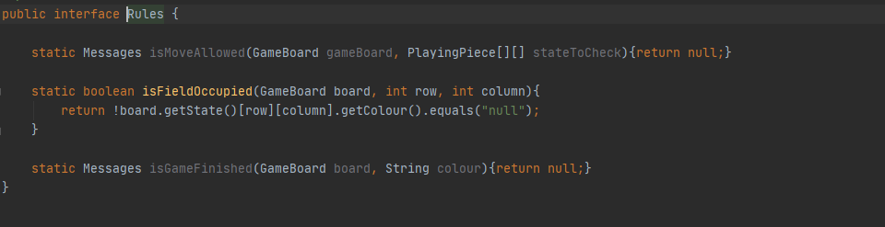
Überprüfung der Spielregeln
Strategy Design Pattern

Slide 15
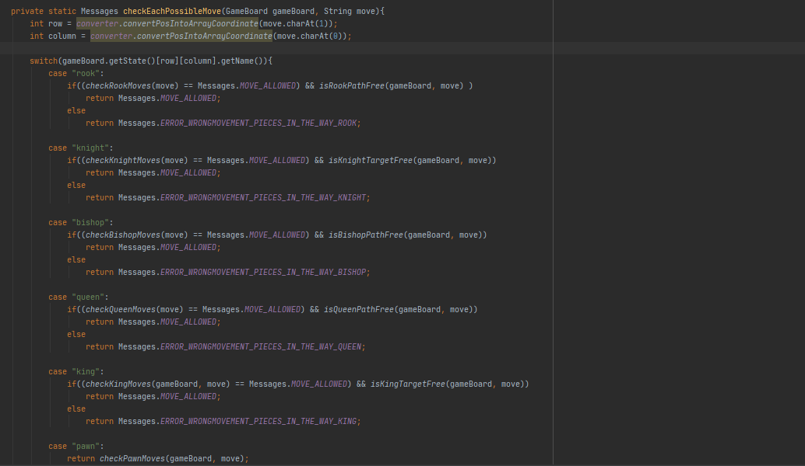
Überprüfung der Spielregeln

Slide 16
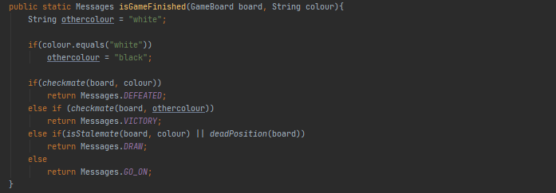
Überprüfung der Spielregeln

Slide 17
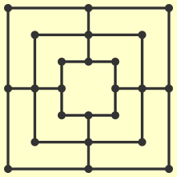
Überprüfung der Spielregeln
Spielbrett: PlayingPiece[][] state = new PlayingPiece[7][];
state → [0] → [0] [1] [2]
[1] → [0] [1] [2]
[2] → [0] [1] [2]
[3] → [0] [1] [2] [3] [4] [5]
[4] → [0] [1] [2]
[5] → [0] [1] [2]
[6] → [0] [1] [2]

Slide 18
Überprüfung der Spielregeln
Setzphase: isTargetFree()
Mühle?
Zugphase: isTargetValid()
Mühle?
Spielzug möglich?
Endphase: isTargetFree()
Mühle?

